Slide 1
第七章 电子邮件安全——PGP

Slide 2
目录
一、电子邮件安全概述
二、 PGP
三、 PGP的密钥管理

Slide 3
学习目标
学习完本章内容，您应该能够：
1
了解电子邮件安全问题
了解电子邮件安全标准
2
熟悉PGP标准

Slide 4
7.1 电子邮件安全概述
1、安全电子邮件
运用各种安全模块来保障邮件在传输过程中的安全性，应实现以下功能：
  保密性：只有接收方能阅读邮件
  完整性：在传输过程中不被修改
  认证性：发件人不是冒名顶替的
  不可否认性：确使发件人无法否认其发过电子邮件

Slide 5
2、电子邮件系统安全问题
（1）匿名转发
匿名邮件即没有发件人信息的邮件。邮件的发件人刻意隐瞒自己的电子邮箱地址和其他信息，或者通过某些方法给你一些错误的发件人信息。
现在Internet上有大量的匿名转发邮件系统，发送者首先将邮件发送给匿名转发系统，并告诉这个邮件希望发送给谁，匿名转发邮件系统将删去所有的返回地址信息，再把邮件转发给真正的收件者，并将自己的地址作为发信人地址显示在邮件的信息表头中。

Slide 6
（2）电子邮件欺骗
电子邮件“欺骗”是在电子邮件中改变名字，使之看起来是从某地或某人发来的行为。
例如，攻击者佯称自己为系统管理员（邮件地址和系统管理员完全相同），给用户发送邮件要求用户修改口令（口令可能为指定字符串）或在貌似正常的附件中加载病毒或其他木马程序，这类欺骗只要用户提高警惕，一般危害性不是太大。

Slide 7
（3） E-mail炸弹
E－Mail Bomb是黑客常用的攻击手段。传统的邮件炸弹大多只是向邮箱内扔大量的垃圾邮件，从而充满邮箱，大量占用系统的可用空间和资源，使机器暂时无法正常工作。
过多的邮件垃圾往往会加剧网络的负载力和消耗服务器大量的空间资源来储存它们，还将导致系统的log文件变得很大，甚至有可能溢出文件系统，这样会给Unix、Windows等系统带来危险。除了系统有崩溃的可能之外，大量的垃圾信件还会占用大量的CPU时间和网络带宽，造成正常用户的访问速度成了问题。
例如：同时间内有近百人同时向某国的大型军事站点发去大量的垃圾信件的话，那么这样很有可能会使这个站的邮件服务器崩溃，甚至造成整个网络中断。

Slide 8
3、安全电子邮件标准
（1）增强型邮件保密（privacy enhanced mail, PEM）标准
美国RSA实验室基于RSA和DES算法开发的安全电子邮件早期标准。
在Internet电子邮件的格式上增加了加密、认证和密钥管理功能。
完全依赖于一个已有的、完全可操作的PKI，而建立一个符合PEM规范的PKI需要很长过程，限制了PEM的发展，几乎没有人用了。

Slide 9
（2）MIME对象安全服务（MIME object security service，MOSS）标准
多用途互联网邮件扩展（MIME，Multipurpose Internet Mail Extensions）是一个互联网标准，它扩展了电子邮件标准，使其能够支持非ASCII字符、二进制格式附件等多种格式的邮件消息。
改变了PEM只支持文本信息的局限性，将PEM和MIME的特性进行了结合。
MOSS被认为是一个框架而不是一个规范，在实现时需要考虑许多实际问题，因此没有被业界广泛使用。
Notes:
MOSS有很多执行选项，这可能导致不同开发人员提出的两种MOSS邮件系统无法沟通。

Slide 10
（3）高质量保密（pretty good privacy,PGP）标准
PGP符合PEM大多数规范，但不要求PKI的存在。
PGP提供的安全业务：
  加密：发信人产生一次性会话密钥，以IDEA、3-DES或CAST-128算法加密报文，采用RSA或D-H算法用收信人的公钥加密会话密钥，并和消息一起送出。
  认证：用SHA对报文杂凑，并以发信人的私钥签字，签名算法采用RSA或DSS 。
  压缩：ZIP，用于消息的传送或存储。在压缩前签字，压缩后加密。
  兼容性：采用Radix-64可将加密的报文转换成ASCII字符
  数据分段：PGP具有分段和组装功能

Slide 11
（4）安全/多用途因特网邮件扩展（secure/multipurpose Internet mail extensions,S/MIME）标准
从PEM （Privacy Enhanced Mail）发展而来的。
S/MIME描述了客户端如何创建，操作，接受和读被数字签名、信息加密的邮件。
S/MIME是一套成熟的标准，它被广泛的应用于各种客户端和平台。例如，微软Outlook已经从Outlook97就开始支持。

Slide 12

7.2 PGP
Philip Zimmermann 发明了世界上
最为广泛应用的邮件加密算法 PGP。
如今，他是加密初创公司 Silent
Circle 的创始人
1991 年，Philip Zimmermann 编写
了 PGP 用户手册。那时候，他就已经预见了大规模的监控。20 多年后，斯诺登的揭秘让个人隐私成为热门话题。当斯诺登与记者联系的时候，使用的加密手段正是 Philip Zimmerman 发明的 PGP。
PGP最初是作为人权工具设计的，1991年在互联网上免费发布。这使得Philip Zimmermann成为一项为期三年的刑事调查的目标，因为政府认为，当PGP在全球范围内传播时，违反了美国关于密码产品的出口限制。

Slide 13
7.2 PGP
Pretty Good Privacy
PGP主要提供了5种业务：认证性、保密性、压缩、电子邮件的兼容性、分段。
最初设计主要用于邮件加密，现在已经发展到可加密整个硬盘、分区、文件、文件夹、集成到邮件软件进行邮件加密，甚至聊天信息的实时加密。
PGP协议已经成为公钥加密技术和全球范围消息安全性的事实标准。因为所有人都能看到它的源代码，从而查找出故障和安全性漏洞，所有的故障和漏洞都在发现后被改正了。
PGP SDK的函数库也采用了C语言来实现，所以使用Visual C++对PGP SDK函数库的调用也最为方便。

Slide 14
7.2 PGP
功能 | 所用算法 | 描述
数字签名 | DSS/SHA 或RSA/SHA | 发方使用SHA产生消息摘要，再用自己的私钥按DSS算法或RSA算法对消息摘要签名
消息加密 | CAST或IDEA后三个密钥的三重DES/ ElGamal或RSA | 消息由用户产生的一次会话密钥按CAST-128或IDEA或三重DES加密，会话密钥用收方的公钥按ElGamal或RSA加密
压缩 | ZIP | 消息经ZIP算法压缩后存储或传送
电子邮件的兼容性 | 基数64变换 | 使用基数64变换将加密的消息转换为ASCII字符，以提供电子邮件应用系统的透明性
分段 |  | 对消息进行分段和重组以适应PGP对消息最大长度的限制

Slide 15
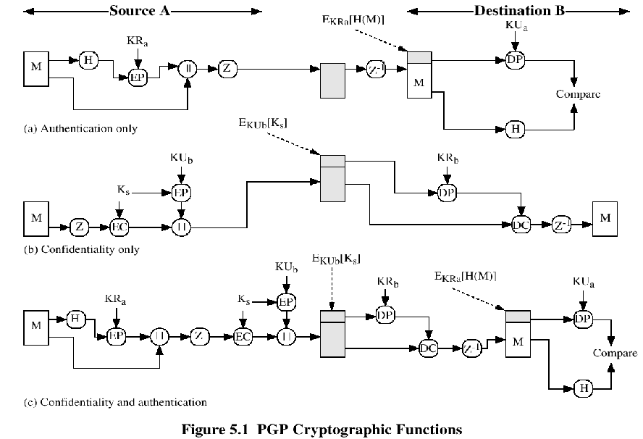
HASH
压缩
公钥解密
解压缩
签名
对称密码加密
签名
压缩
对称密码加密

Slide 16
(1)认证业务
签名步骤：
发送方创建消息
用SHA生成消息的160位散列值
用发送方私钥加密散列值，将结果附在消息上
验证步骤：
接收方用发送方的公钥解密消息，恢复散列值
接收方生成消息的新散列值，并与解密的散列值比较，若两者符合，则该消息就是真实的。

Slide 17
(1)认证业务
SHA和RSA的组合提供了一种有效的数字签名方案。
  由于RSA的作用，接收方可以确认只有私钥的拥有者才能生成签名。
  由于SHA的作用，接收方可以确保没有其他人能够生成与散列值对应的新消息或生成原始消息的签名。
  作为备选方案，还可以用DSS/SHA。

Slide 18
(2)保密业务
过程：
发送方生成一个消息和只适用于此消息的随机128位数字作为会话密钥。
用具有会话密钥的CAST-128（或IDEA、3DES）加密消息。运行模式为64比特CFB模式。
用接收方公钥的RSA加密会话密钥，并附在消息上。作为备选方案，还可以用ElGamal算法加密会话密钥。
接收方使用具有私钥的RSA解密消息，得到会话密钥。
使用会话密钥来解密消息。
Notes:
CAST-128加密算法，这是一种类似于DES的置换代换组合网络
（Substitution-PermutationNetwork，SPN）加密系统，对于微分密码分析、线性密码分析、
密码相关分析具有较好的抵抗力。这种加密还有其他的几个理想的特点，包括雪崩、严格的
雪崩标准（SAC）、位独立标准（BIC）、没有互补属性也不存在软弱或者半软弱的密钥。因
此对于整个Internet社区——要求密码强壮、容易获取的加密算法——而言，这是一种能够
满足一般应用的很好的选择。

Slide 19
(2)保密业务
为了减少加密时间，使用对称机密和公钥加密结合的方式：
  使用公钥算法可以解决会话密钥分发问题，因为只有接收方才能恢复绑定在消息上的会话密钥。
  每个消息及其密钥都是暂时独立的实体。
  一次性常规密钥的使用加强了原本已经很强大的常规加密方法。
  每个密钥只加密一小部分明文，密钥之间没有任何关系。
  公钥算法的安全性达到了极限，整个算法都是安全的。

Slide 20
(3)保密性+认证性
过程：
发送方用私钥对明文消息签名，并附在明文上。
用会话密钥加密明文消息和签名，用接收方公钥的RSA加密会话密钥，并附在消息上。
接收方使用私钥RSA解密消息，获得会话密钥
使用会话密钥来解密消息。
验证签名。
先对消息签名再对签名加密，这一顺序优于先加密再对加密结果签名。这是因为将签名与明文消息在一起存储比与密文消息在一起存储会带来很多方便，同时也给第三方对签名的验证带来方便。

Slide 21
(4)压缩
默认情况下，PGP在签名后，加密前进行消息压缩，以减少邮件传送和存储空间。
压缩算法的位置很重要。签名以后，加密之前。
  原因1：先签名再压缩，则只要存储未压缩的消息和签名，以便将来验证。否则还要存储压缩版本或者验证时重新压缩。
  原因2：ZIP算法的不确定性。
在压缩后加密，要加密的数据长度比原始明文更小，使加密分析难度更大。

Slide 22
(5)兼容性
使用PGP时，部分或所有的消息都由8位位组构成，但许多电子邮件消息只允许使用由ASCII码构成的块。
为适应这种情况，PGP定义了一个打包方案，把二进制数据转换为可打印的ASCII字符串，称为ASCII外衣（ASCII Armor）。
外衣方案由前缀行、几个信头字段、一个空行、Base64编码的数据、校验及后缀行组成。

Slide 23
(6)分段和重组
电子邮件通常受到最大消息长度的限制，为适应这种限制，PGP自动将过长的消息分成可以通过电子邮件发送的小段。
分段工作在前面所述的所有的处理之后进行。
会话密钥组件和签名组件只在第一段出现一次，所以接收端的PGP必须打开所有的电子邮件报头，在进行Base64转换之前重组整个原始消息。

Slide 24
文件（明文）
签名？
是
生成签名
可选
否
压缩
可选
加密？
是
报文加密
否
Base64变换
分段？
是
分段处理
可选
否
输出密文
PGP的消息发送过程

Slide 25
接收消息
段重组？
是
可选
段重组
否
Base64反变换
可选
解密？
是
报文解密
否
解压缩
验证签名？
是
可选
提取签名并验证
否
输出
PGP的消息接收过程

Slide 26
7.3 PGP的密钥管理
PGP中的密钥有4类：分组加密算法所用的一次性会话密钥、基于口令短语的密钥和公钥加密算法所用的公钥/私钥对，对这些密钥有以下要求：
  需要一种生成不可预测的会话密钥的方法
  每个用户拥有多个公钥/私钥对
  每个PGP实体都必须维护自己的公钥/私钥对文件，以及通信者的公钥文件。

Slide 27
（1）会话密钥的生成
会话密钥的使用是一次性的，其中CAST-128和IDEA所用的会话密钥长为128比特，三重DES所用的会话密钥是168比特。
产生CAST-128密钥的随机数生成器由CAST-128加密算法构成。输入为128比特的密钥和两个64比特的明文，采用CFB模式，对两个明文分组加密，再将得到的两个密文链接到一起形成所需要的128比特密钥。
两个明文分组由用户随机地从从键盘输入而得，64比特（12个字符）+32比特（键盘输入的时间）。
输入的128比特密钥则来自于上一次输出的会话密钥。

Slide 28
（2）密钥识别符
会话密钥是用接收方的公钥加密的。每个用户不止一个公钥/私钥对，接收方怎样知道用哪个私钥解密？
  方法1：公钥与消息一起传送，则接收方能比较出该消息使用的是哪个公钥。缺点是占用过多的空间（RSA公钥可能有数百个十进制的长度）。
  方法2：每个公钥设一个ID，将公钥ID与消息一起传送。ID占用空间很小，但是存储和分配密钥ID比较麻烦。
  方法3（PGP的方法）：为每个公钥分配密钥ID。
  ID=Ku_{a} mod 2⁶⁴

Slide 29
（3）PGP消息格式
接收方公钥的密钥ID
会话密钥
时间戳
发送方公钥的密钥ID
消息摘要的前2个字节
消息摘要
文件名
时间戳
数据
会话密钥组件
接收方公钥加密
Base64编码
签名
压
缩
会话密钥加密
发送方私钥加密
消息

Slide 30
（2）密钥环
为了有效存储、组织密钥，同时为了便于用户的使用，PGP对每个结点提供两个表型数据结构：一个存储此结点的公钥/私钥对（私钥环），一个存储此节点知道的其他用户的公钥（公钥环）。
私钥环的常用结构
时间戳 | 密钥ID | 公钥 | 加密的私钥 | 用户ID
T_{i} | KU_{i} mod 2⁶⁴ | KU_{i} | E_{H(Pi)}[KR_{i}] | User_{i}
私钥环能用用户 ID和密钥 ID进行索引
私钥需要加密存储
  由系统生成RSA的公钥/私钥对
  用户选择一个口令，产生口令的哈希值
  利用生成的哈希值加密私钥，并进行存储
私钥的安全取决于所用口令（通行字）的安全性，因此该口令应是易于记忆且不易被别人猜出的。

Slide 31

（2）密钥环
公钥环的常用结构
时间戳 | 密钥ID | 公钥 | 拥有者信任 | 用户ID | 密钥合法性 | 签名 | 签名信任
T_{i} | KU_{i} mod 2⁶⁴ | KU_{i} | Trust_flag_{i} | User_{i} | Trust_flag_{i}

Slide 32
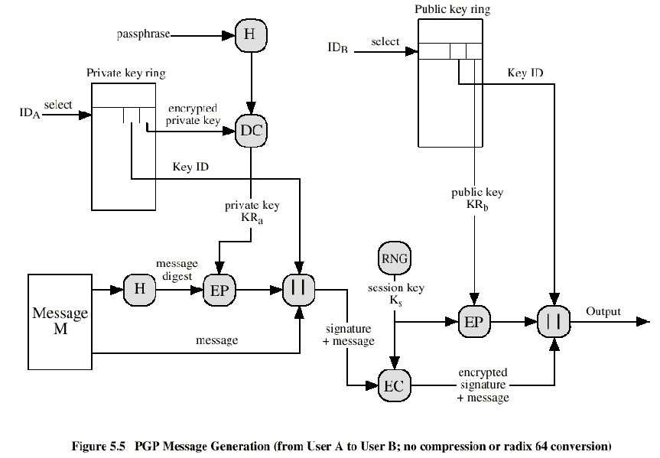
密钥环的使用
DC：常规解密
EC：常规加密

Slide 33
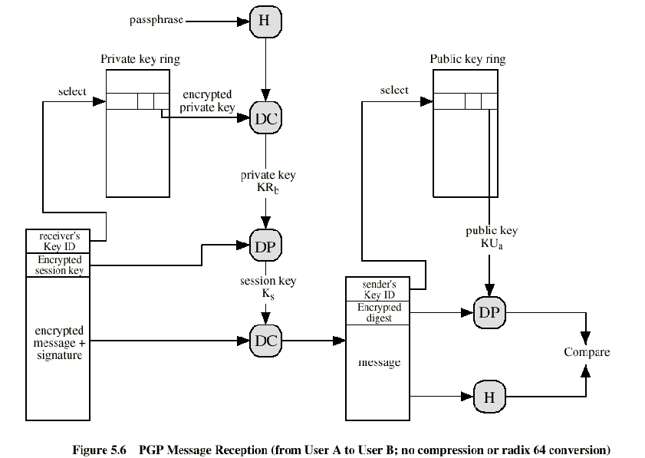
密钥环的使用
DP：公钥解密
DC：常规解密

Slide 34
（3）公钥管理
公钥加密技术最致命的弱点——公钥篡改
假设：A的公钥环包含B的公钥信息，但该公钥的真正拥有者是C。
A为了获得可靠的B的公钥，使用的方法如下：
  通过物理手段获得B的公钥（安全，但有明显局限）
  通过电话，如果A能分辨B的声音，则B口述Base64格式的密钥给A。或B发送包含密钥的邮件给A，A用PGP生成160位的SHA-1摘要，并用16进制表示，称为密钥指纹，然后A给B打电话要求B口述此指纹。
  从相互信任的第三方D（A已有D的可靠公钥）那里得到B的公钥
  从可信的证书权威机构那里得到B的公钥

Slide 35
（3）公钥管理——信任关系
PGP没有设置可信任中心，而是利用可信任人来实现
PGP中对公钥的信任基于：
  直接信任的人的公钥
  由直接信任的人签名的其他人的公钥
PGP公钥环中由以下3个字段实施公钥证书的作用：
  密钥合法性字段——包含该用户的合法公钥可信等级。该等级由PGP根据该用户收到的、对其签名的证书数目而定。
  签名可信任字段——PGP用户信任公钥证书签名者的程度
  拥有者可信任字段——被A信任的B签名其他公钥证书的可信级。由A规定其级别。

Slide 36
（3）公钥管理——信任关系
假定用户A已有一个公钥环，PGP对公钥环的信任处理过程为：
当A在公钥环中插入一个新的公钥时，PGP必须为拥有者可信字段制定一个标志。如果A插入的是自己的公钥，则也将被插入到A的私钥环中，PGP自动地指定标志为“ultimate trust”（绝对可信）；否则PGP要求A为该字段指定一个标志，A指定的标志可以为unknown、untrusted、marginally trusted、completely trusted中的一个，其含义分别是不相识、不信任、勉强信任、完全信任。
当新公钥插入公钥环时，新公钥可能已有一个或多个签名，以后可能还会为这个公钥搜集多个签名。当为该公钥插入一新签名时，PGP将在公钥环中查看签名者是否在已知的公钥拥有者中，如果在，则将拥有者可信字段中的标志赋值给签名可信字段；如果不在，则为签名可信字段赋值unknown user。
密钥合法性字段的取值是由它的各签名可信字段的取值计算的。如果签名可信字段中至少有一个标志为ultimate trust，则密钥合法性字段的标志取为complete；否则，为其赋值为个签名可信字段的加权和。
由于在公钥环中既可以插入新的公钥，又可以插入新的签名，因此为了保持公钥环的一致性，PGP都将定期对其从上到下进行处理。对每个拥有者可信字段，PGP将找出该拥有者的所有签名，并将签名可信字段的值修改为拥有者可信字段中的 值。

Slide 37
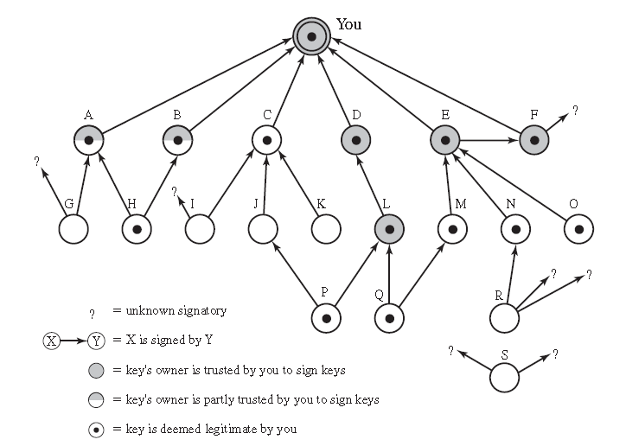
（3）公钥管理——信任关系

Slide 38
（3）公钥管理——信任关系
所有被“you”信任的用户的公钥都被you签署，节点L除外。这种签名并不总是有必要的。
两个被部分信任的签名可用于证明其他密钥。
由一个完全可信的或两个部分可信的签名者签署的公钥被认为是合法的。但这一公钥的拥有者可能不被信任签署其他公钥。
图中S是一个孤立节点，具有两个未知的签名者。这种公钥可能是You从公钥服务器中得到的。PGP不能由于这个公钥服务器信誉好就简单认为这个公钥是合法的。
同一公钥可能有多个用户ID。

Slide 39
（3）公钥管理——公钥的吊销
用户因怀疑密钥的已被泄露等安全问题，可以撤消当前使用的公钥。
撤消证书的约定：拥有者发布密钥的撤消证书，并进行签署。然后拥有者用尽可能广泛地、快速地传播此证书。
安全威胁：对手获得了没有加密的私钥或获得了私钥环上的私钥及口令
密钥撤消证书与普通的证书格式相同，但需要指明证书的目的是撤消公钥，并使用私钥进行签署。
拥有者应尽可能地散布该撤消证书
获得私钥的攻击者也可以散布撤消证书，但其可能的威胁较小 。

Slide 40
作业：
1. 安全电子邮件系统应实现哪些安全功能？
2. 简述PGP中使用密钥环进行安全电子邮件传输的完整过程（消息的发送过程和接收过程）

